Slide 1
«Физические явления в поэзии» «Иней»
Сиваев Марат 10 класс Физика Сыромятникава Е.К. Литература Шишмарева Е.В.

Slide 2
Иван Бунин На окне, серебряном от инея, За ночь хризантемы расцвели. В верхних стёклах — небо ярко-синее И застреха в снеговой пыли. Всходит солнцНа окне, серебряном от инея, За ночь хризантемы расцвели. В верхних стёклах — небо ярко-синее И застреха в снеговой пыли. Всходит солнце, бодрое от холода, Золотится отблеском окно, Утро тихо, радостно и молодо. Белым снегом всё запушено. И всё утро яркие и чистые Буду видеть краски в вышине, И до полдня будут серебристые Хризантемы на моём окне. 1903 е, бодрое от холода, Золотится отблеском окно, Утро тихо, радостно и моНа окне, серебряном от инея, На окне, серебряном от инея, За ночь хризантемы расцвели. В верхних стёклах — небо ярко-синее И застреха в снеговой пыли. Всходит солнце, бодрое от холода, Золотится отблеском окно, Утро тихо, радостно и молодо. Белым снегом всё запушено. И всё утро яркие и чистые Буду видеть краски в вышине, И до полдня будут серебристые Хризантемы на моём окне. 1903 За ночь хризантемы расцвели. В верхних стёклах — небо ярко-синее И застреха в снеговой пыли. Всходит солнце, бодрое от холода, Золотится отблеском окно, Утро тихо, радостно и молодо. Белым снегом всё запушено. И всё утро яркие и чистые Буду видеть краски в вышине, И до полдня будут серебристые Хризантемы на моём окне. 1903 лодо. Белым снегом всё запушено. И всё утро яркие и чистые Буду видеть краски в вышине, И до полдня будут серебристые Хризантемы на моём окне. 1903
Иван Бунин
На окне, серебряном от инея, За ночь хризантемы расцвели. В верхних стёклах — небо ярко-синее И застреха в снеговой пыли.
Всходит солнце, бодрое от холода, Золотится отблеском окно, Утро тихо, радостно и молодо. Белым снегом всё запушено.
И всё утро яркие и чистые Буду видеть краски в вышине, И до полдня будут серебристые Хризантемы на моём окне.
1903

Slide 3
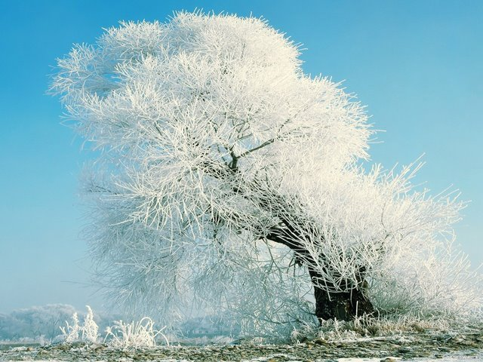
Вода, пожалуй, один из самых удивительных подарков, которые наша маленькая планета ежедневно дарит всему на Она удивляет нас своими бесконечными метаморфозами: туман и лёд, дождь и снег, роса, град, изморозь…. А ещё – иней, одно из самых удивительных и красивых состояний влаги.

Slide 4
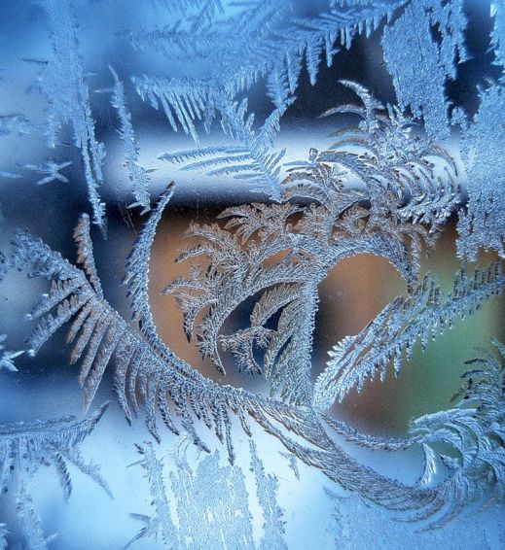
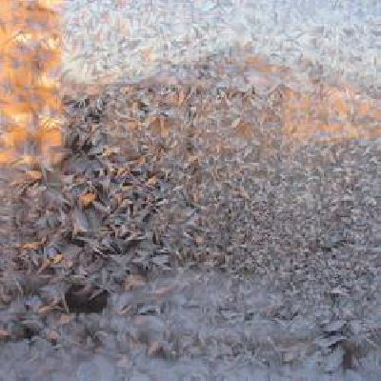
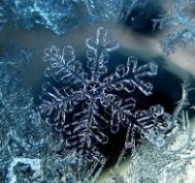
С научной точки зрения иней – тончайший слой кристаллического льда. При этом кристаллы эти имеют разную форму: при небольшом морозе - шестигранные призмы, при умеренном – пластинки, при сильном (ниже -15°С), – тупоконечные иглы. Иней появляется на траве, на поверхности земли, крышах зданий и автомобилей, даже на льду и снежном покрове.

Slide 5
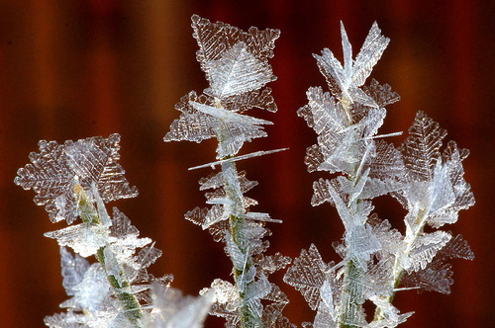
Одна из интересных форм инея – инеевые цветы, представляют собой образования из кристаллов льда, расположенных отдельными группами, в виде, напоминающем цветы, листья, деревья и прочие необычные формы.

Slide 6
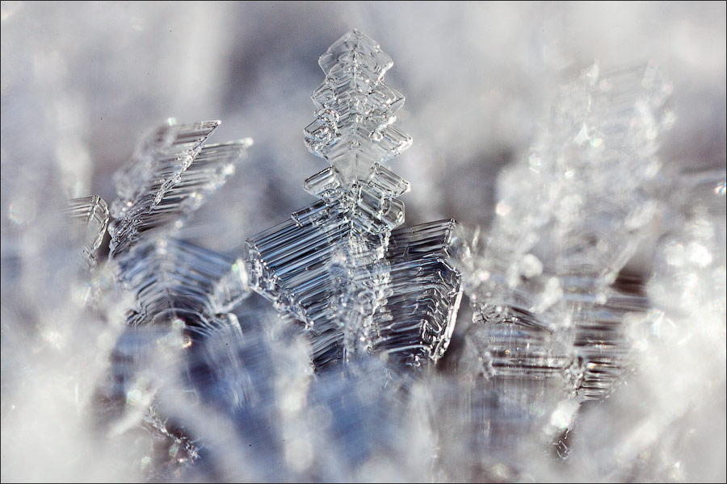
Интерес к тому, как образуется иней, был всегда. Физика объясняет это десублимацией водяного пара, который присутствует в воздухе.
Вода может находиться как в газообразном состоянии, - это пар, так и в жидком, и в твёрдом – лёд. Даже ребёнок знает, при каких условиях вода превращается в пар, а при каких - в лёд. Причём, в преобладающем числе случаев эти переходы происходят строго последовательно. Лёд тает, превращаясь в воду, вода испаряется, образуется пар, и в обратном порядке: пар - вода – лёд.

Slide 7
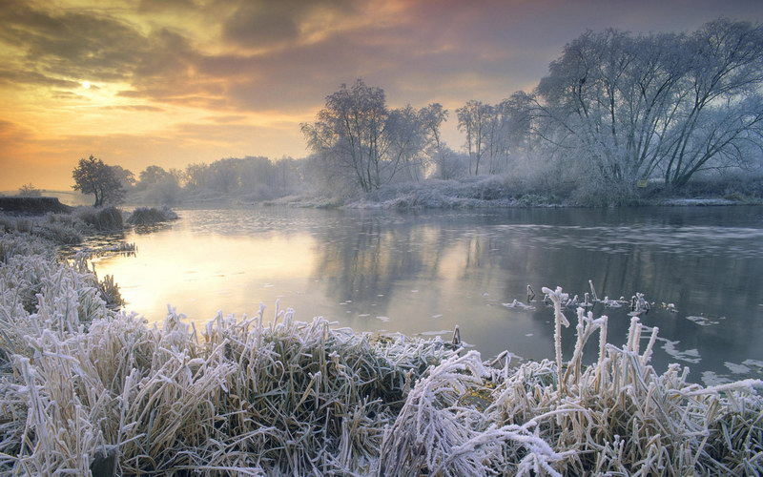
Так что, по сути, иней – аналог росы, причина та же. Наступит утро, и солнышко согреет землю, траву и цветы, - роса исчезнет. А иней? Он так быстро, конечно, не сдаётся, ведь солнце уже не так активно, как летом. Наблюдательный глаз заметит, что не всякие предметы "любит" иней, Действительно, на шероховатой поверхности кристаллизация происходит быстрее, но самое главное – это теплопроводность. Естественно, что иней легче будет образовываться там, где теплопроводность невелика: деревянные скамейки в саду, почва.

Slide 8
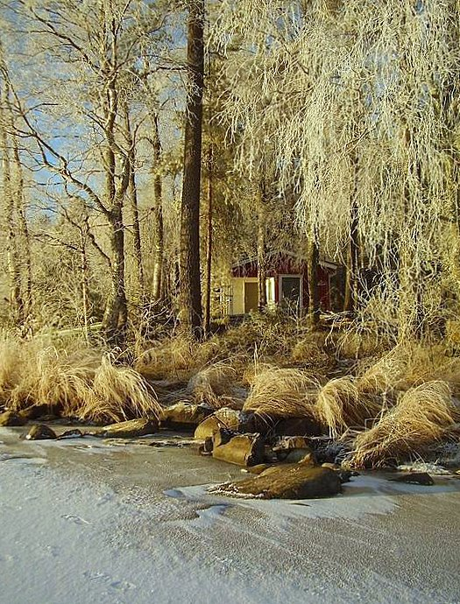
С наступлением утра под яркими лучами солнца иней исчезнет, но не так быстро, как роса, ведь его ледяные кристаллики холоднее жидких капелек росы. Поэтому часто бывает, что, проснувшись и подойдя к окну, мы раньше времени радуемся выпавшему первому снежку, но, приглядевшись, понимаем, что это только иней – удивительный холодный тонкий слой кристалликов льда – белоснежная и искрящаяся в солнечных лучах примета поздней осени, вдохновляющая поэтов и художников.

